Slide 1

Programm zur Wavelettransformation diskreter Signale (Bild, Voice,...)
Bachelorarbeit M. Zintl

Slide 2

Übersicht
Applikation
Wavelet-Transformation
Öffnen/Anzeige ASCII Datei
Öffnen/Anzeige Rohdatei
Speichern/Anzeige transformierte
ASCII Datei
Öffnen Anzeige transformierte
Rohdatei
- Transformation/Rücktrans-
formation
Eingabe Transformationsparameter
Anzeige Transformations-
zwischenergebnisse
transformierte
ASCII-Datei
(*.txt)
Rohdatei
(z.B.: *.png)
Applikation
Konverter
Rohformat
ASCII
ASCII-Datei
(*.txt)
Applikation starten/beenden
transformierte
Rohdatei
(z.B.: *.png)
Dateihandling:
Rohdatei öffnen und anzeigen (Bild)
ASCII Datei öffnen, speichern als, speichern und anzeigen (Text)
transformierte ASCII-Datei öffnen, speichern als, speichern und anzeigen (Text)
transformierte Rohdatei öffnen und anzeigen (Bild)

Slide 3

Oberfläche Dateien
Dateien
Rohdateien
ASCII-Dateien
Transform Single Step
Rohdatei (*.png)
ASCII-Datei (*.txt) /* Aufruf der Applikation Konverter zum Erzeugen der ASCII-Datei */
transformierte ASCII-Datei (*_trans.txt)
transformierte Rohdatei (*_trans.png)
/* Aufruf Applikation Konverter zum Erzeugen der transformierten Rohdatei */

Slide 4


Oberfläche Rohdaten
Dateien
Rohdaten
ASCII-Daten
Transform Single Step
Bild aus
Rohdatei (*.png)
Eigenschaften:
Dateiname
Dateigröße
Eigenschaften:
Dateiname
Dateigröße
Bild aus
transformierte Rohdatei
(*_trans.png)

Slide 5


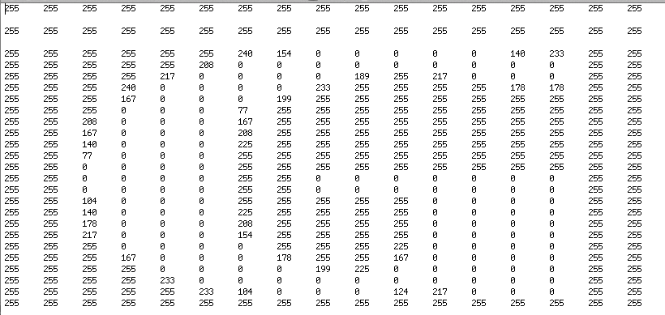
Oberfläche ASCII-Daten
Dateien
Rohdaten
ASCII-Daten
Transform Single Step
Spalte
Eigenschaften:
Dateiname
Dateigröße
Anzahl Zeilen
Anzahl Spalten
Zeile
Textdarstellung
ASCII-Datei (*.txt)
Transformation
n berechnet
aus
log₂ Spalten
Transformationstufen:
(Auswahl 1-n)
Transformationsfaktor:
10
Zeile
Spalte
Eingabe
(Default: 1)
Rücktransformation
Textdarstellung
transferierte
ASCII-Datei (*_trans.txt)
Eigenschaften:
Dateiname
Dateigröße
Anzahl Zeilen
Anzahl Spalten

Slide 6
Diskrete Wavelet Zerlegung
c11,d11
c12,d12
Signal
1
2
3
4
5
6
7
8
9
10
11
12
13
14
15
16
n = log₂ 16 = 4
+
-
Gruppe 11
1. Stufe
c11
c12
c13
c14
c15
c16
c17
c18
d11
d12
d13
d14
d15
d16
d17
d18
+
-
+
-
Gruppe 21
Gruppe 22
2. Stufe
c21
c22
c23
c24
d21
d22
d23
d24
c25
c26
c27´
c28
d25
d26
d27
d28
+
-
+
-
+
-
+
-
Gruppe 31
Gruppe 32
Gruppe 33
Gruppe 34
3. Stufe
c31
c32
d31
d32
c33
c34
d33
d34
c35
c36
d35
d36
c37
c38
d37
d38
+
-
+
-
+
-
+
-
+
-
+
-
+
-
+
-
4. Stufe
c41
d41
c42
d42
c43
d43
c44
d44
c45
d45
c46
d46
c47
d47
c48
d48
Gruppe 41
Gruppe 42
Gruppe 43
Gruppe 44
Gruppe 45
Gruppe 46
Gruppe 47
Gruppe 48

Slide 7
Single Step Transformation
mit einer Zeilenänderung
werden die Koeffizienten
der 1. Gruppe dargestellt
Dateien
Rohdaten
ASCII-Daten
Transform Single Step
Signal
vorherige
nächste Zeile
Achsen
Auto skaliert
255
<<
>>
aktuelle Zeile:
5
4
Transformationsstufen max:
1
800
Spalten
Transformationsfaktor:
10
Wertdarstellung
aus Grafik
Koeffizienten c_{xy}
Koeffizienten d_{xy}
Koeffizienten Stufe x-1:
2
bei Stufe 1 erfolgt
keine Anzeige
Stufe zurück
vorherige
nächste Gruppe
<<
<<
>>
aktuelle Gruppe:
22
Gruppen max:
2
Stufe vor
>>
Koeffizienten c_{xy}
Koeffizienten d_{xy}
Koeefizienten
aktuelle Stufe:
3
vorherige
nächste Gruppe
Gruppen max:
4
<<
>>
aktuelle Gruppe:
33

